Slide 1


Parteien in Deutschland nach den Wahlen 2025: Ein Ausblick
Evelyn Wellding – 27/02/25

Slide 2
Aufbau des Referats
1. Kurze Retrospektive
2. Die Ampelregierung
3. Bundestagswahl Februar 2025

Slide 3
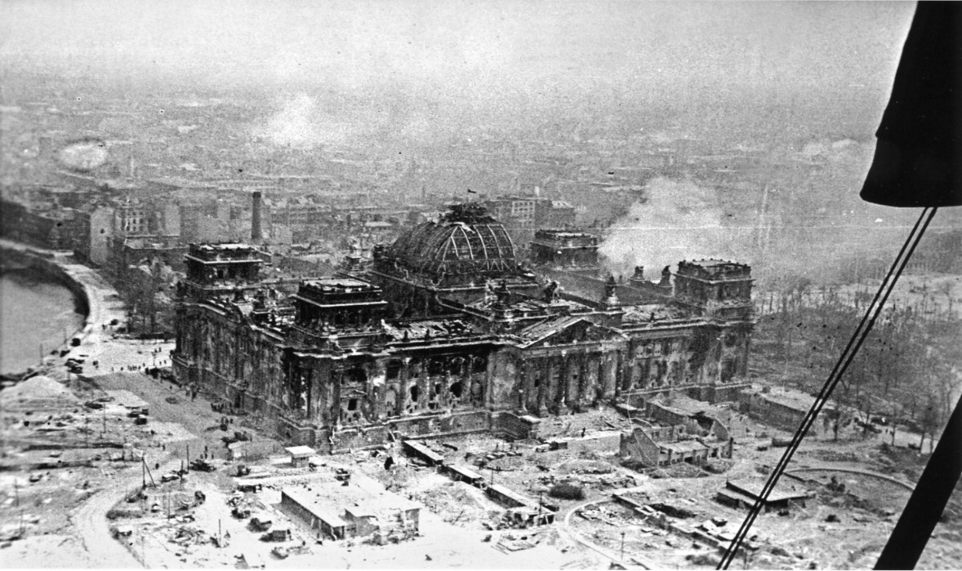
Retrospektive- Deutschland 1945 194
Neue Konstitution: Schutz/Protektion vor Diktatur
2 Parlamentskammern: Bundestag und Bundesrat Bundestag: Nationales Parlament
Bundesrat: 2. Parlamentskammer mit
Repräsentanten der 16 Länder
Bundespräsident: repräsentative Aufgaben.
5-Prozent-Hürde/la soglia di 5%: Garantie für Regierungsfähigkeit.

Slide 4
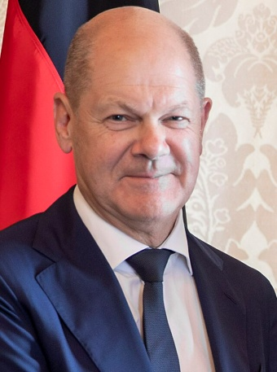
Die Ampelregierung
SPD
Sozialdemokratische Partei Deutschlands
Olaf Scholz: Bundeskanzler
Frieden
Soziale Gerechtigkeit (Hilfen für sozial Benachteiligte, Bürgergeldbezahlbares Wohnen, Mindestlohn)
Klimaschutz
Integration von Immigranten

Slide 5
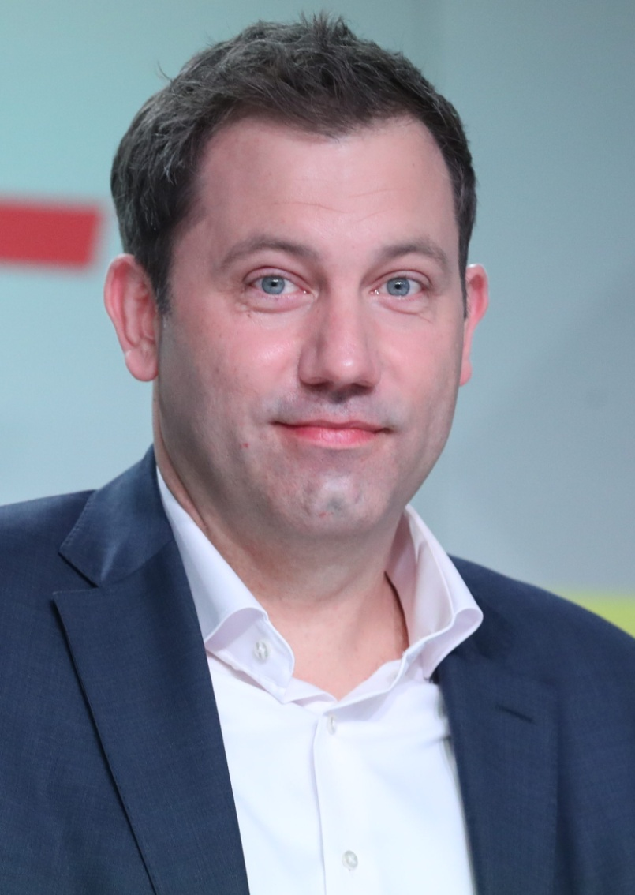
SPD
Sozialdemokratische Partei Deutschlands
LARS KLINGBEIL
Neuer Parteivorsitz-ender

Slide 6

Die Ampelregierung
Bündnis 90/Die Grünen
Robert Habeck: Wirtschaftsminister
Umwelt-, Natur-und Klimaschutz
Ökologische Modernisierung der Wirtschaft
Soziale Gerechtigkeit (Steuerentlastungen)
Solidarische Flüchtlingspolitik

Slide 7
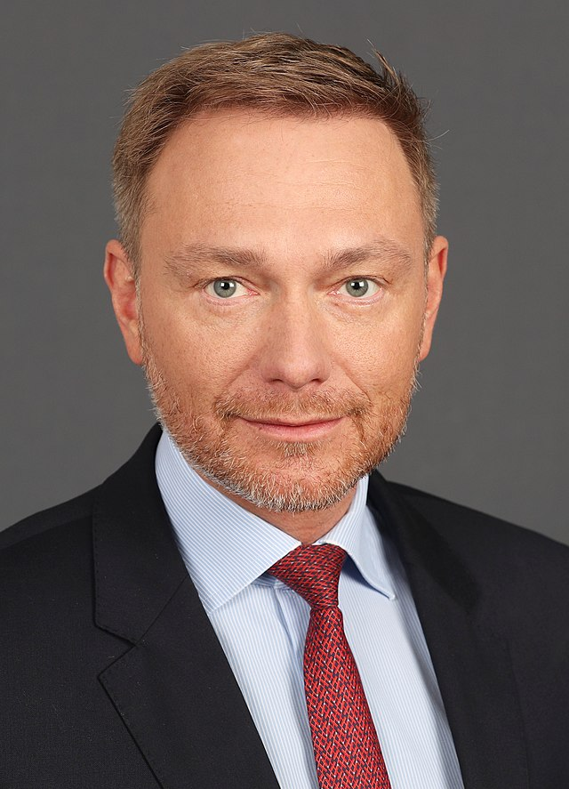
Die Ampelregierung
FDP
Freie Demokratische Partei
Christian Lindner: Finanzminister
Wirtschaftsliberalismus-unternehmerfreundlich
Schuldenbremse: freno allindebitamento (costituzione della Germania)
Verbesserung des Investitionsklimas (Reduzierung von Subventionen, Privatisierung)
Immigration: „Hilfe vor Ort“(Hotspots Italien)
seit Oktober 2024: nicht mehr an der Regierung (Intrigen)

Slide 8
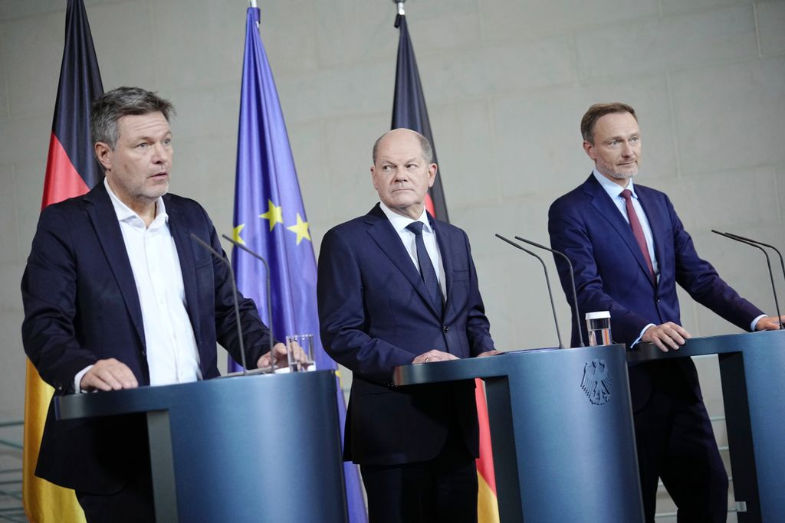
Die Ampelkoalition in der Krise: Neuwahlen Februar 2025
- Finanzkrise (Krieg Ukraine: Energiekrise – Sonnen/ Windenergie reicht nicht aus)
Umweltprogramm vs ökonomische Probleme (Heizungsgesetz, Co-2-Preissteigerung für Benzin/ Heizöl/Gas, Plastiksteuer)
Unternehmen bauen Arbeitsplätze ab (VW, Audi, Thyssen): Ausland
Probleme Infrastruktur, Gesundheitswesen
- Protest gegen unkontrollierte Migration

Slide 9
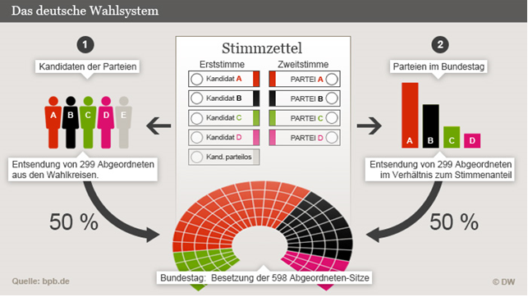

Slide 10
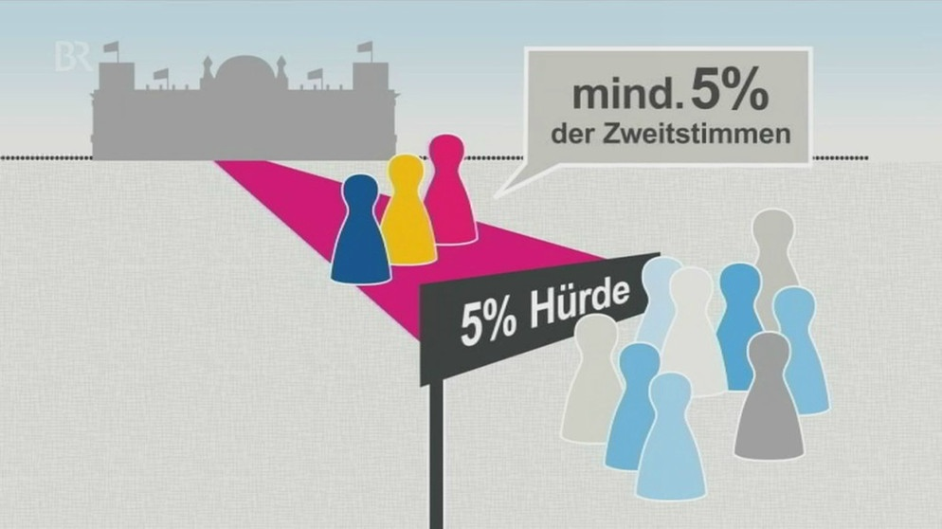
Die 5 Prozent-Hürde (soglia del 5 %)

Slide 11
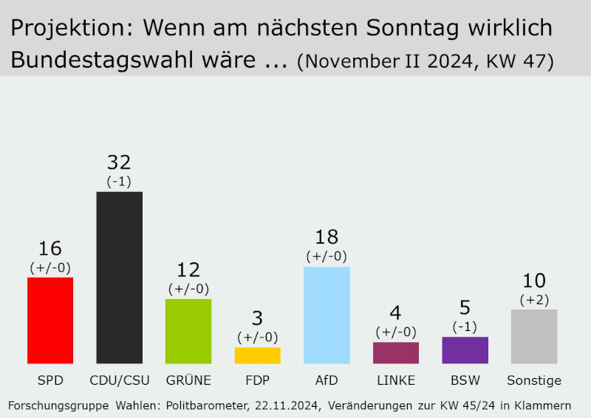
Wahlprognosen 2025

Slide 12
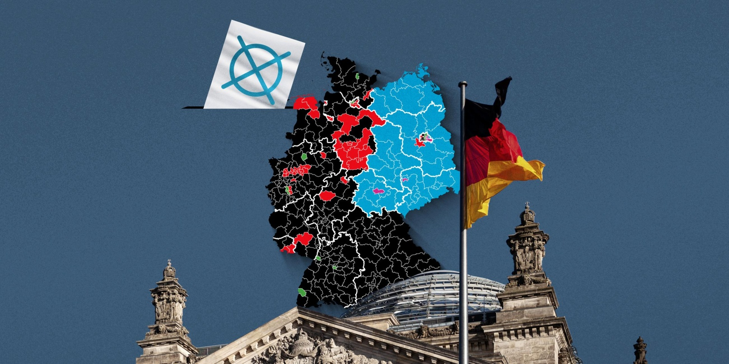
So haben die Wahlkreise gestimmt

Slide 13
Sitzverteilung 21.Bundestag
- CDU/CSU 208 Sitze
- AFD 152 Sitze
SPD 120 Sitze
Die Grünen 85 Sitze
Die Linke 64 Sitze
- SSW 1 Sitz (Partei der dänischen Minorität)

Slide 14
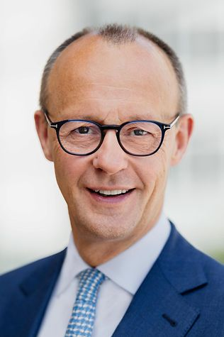
Die neue Regierung
CDU
Christlich-Demokratische Partei Deutschlands
Friedrich Merz:
neuer Bundeskanzler
Wirtschafts-und Sozialpolitik – unternehmerfreundlich
Schutz der „traditionellen Familie“
Sicherheitspolitik und Datenschutz
Kontrollierte Einwanderungspolitik

Slide 15
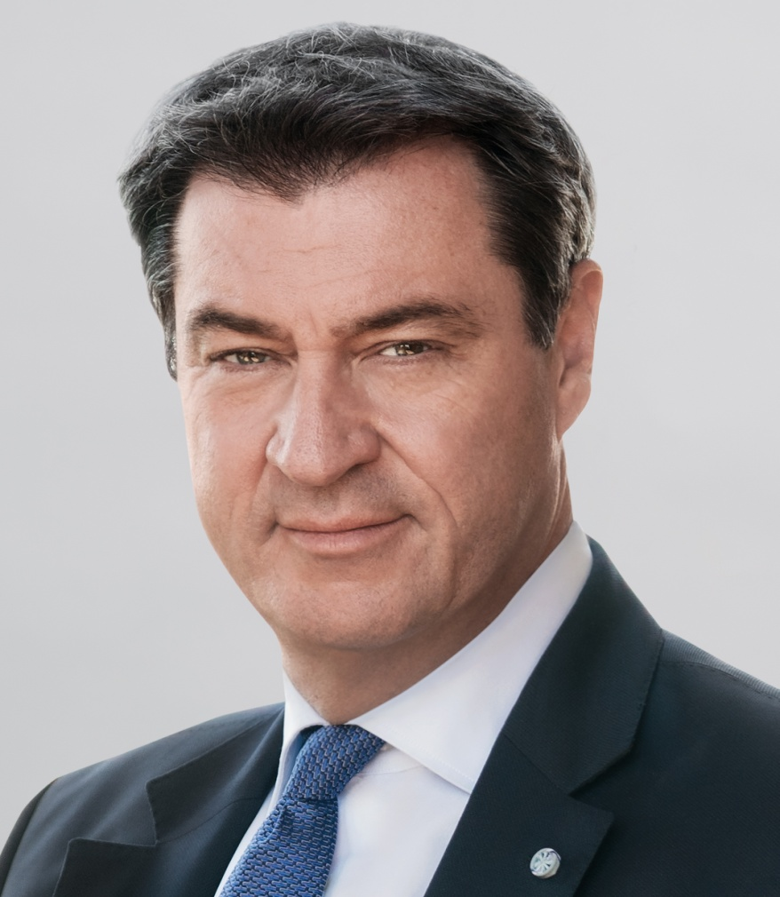
Die neue Regierung
CSU
Christlich Soziale Union
Markus Söder: Parteichef CSU
Wirtschaftsliberalismus
Leistungsgesellschaft
Schutz der traditionellen Ehe und Familie
Kontrollierte Immigration: Erhalt der bayerischen Identität
Bayern als Industriestandort

Slide 16
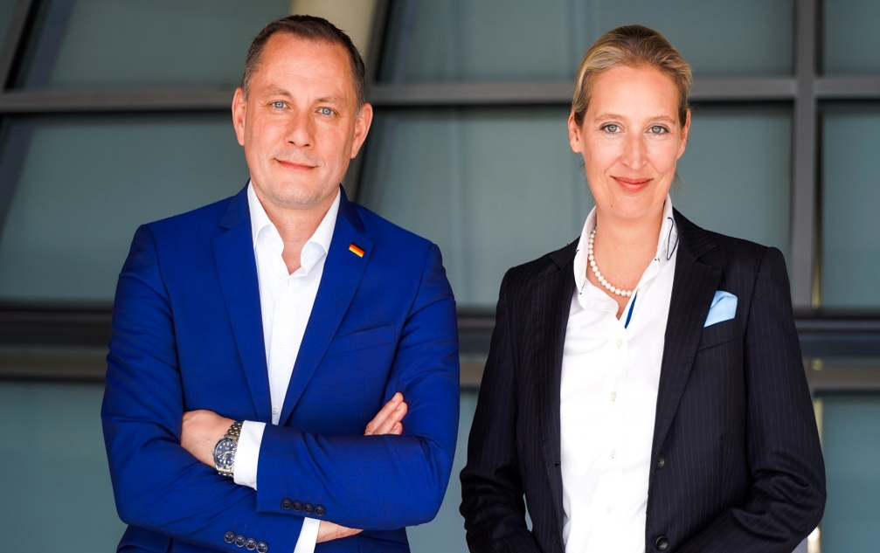
Die Opposition AFD
Alternative für Deutschland
Alice Weidel und Tino Chrupalla: Parteivorsitzende
Rechtsextremistische Positionen
Antieuropa (Nationalstaat)
Gegen alternative Energien und Klimaschutzregelungen
Abbau von Subventionen
„Der Islam gehört nicht zu Deutschland“: Emigranten „raus“
Ultrakonservative Familienpolitik

Slide 17

Die Opposition
Die Linke
Heidi Reichinnek (Erfolg:“von Tür zu Tür gehen“ + Soziale Medien)
Demokratischer Sozialismus
Anti-Militarismus
Soziale Gerechtigkeit = Bezahlbare Mieten und Lebensmittel
Anti-Privatisierung von Betrieben/ demokratische Kontrolle durch Arbeitnehmer

Slide 18
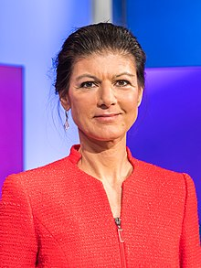
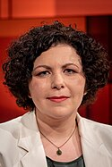
Bündnis Sahra Wagenknecht – Vernunft und Gerechtigkeit (BSW)
Sahra Wagenknecht und Amira Mohamed Ali : Parteivorsitzende
Partei seit Januar 2024 (mit SPD in Brandenburg)
Bürokratieabbau
Soziale Gerechtigkeit
Wandel der Energiepolitik
Pro - Russland

